Slide 1
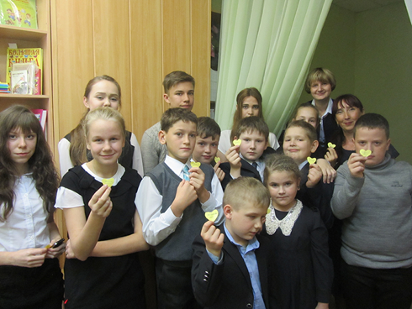
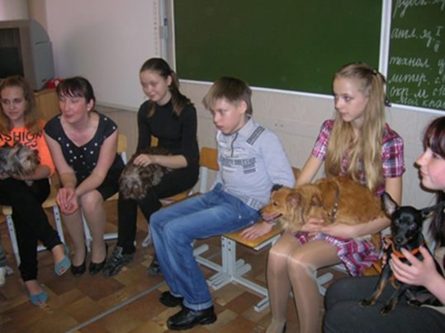
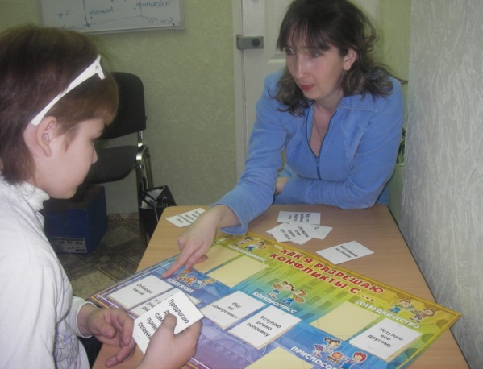
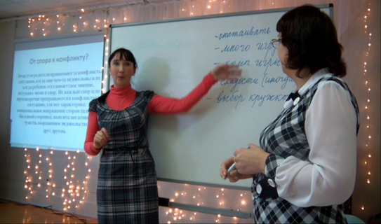
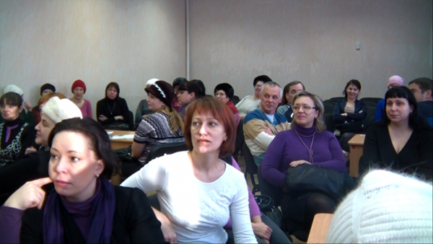
Психолого-педагогическое сопровождение
в
МАОУ СОШ №9

Slide 2
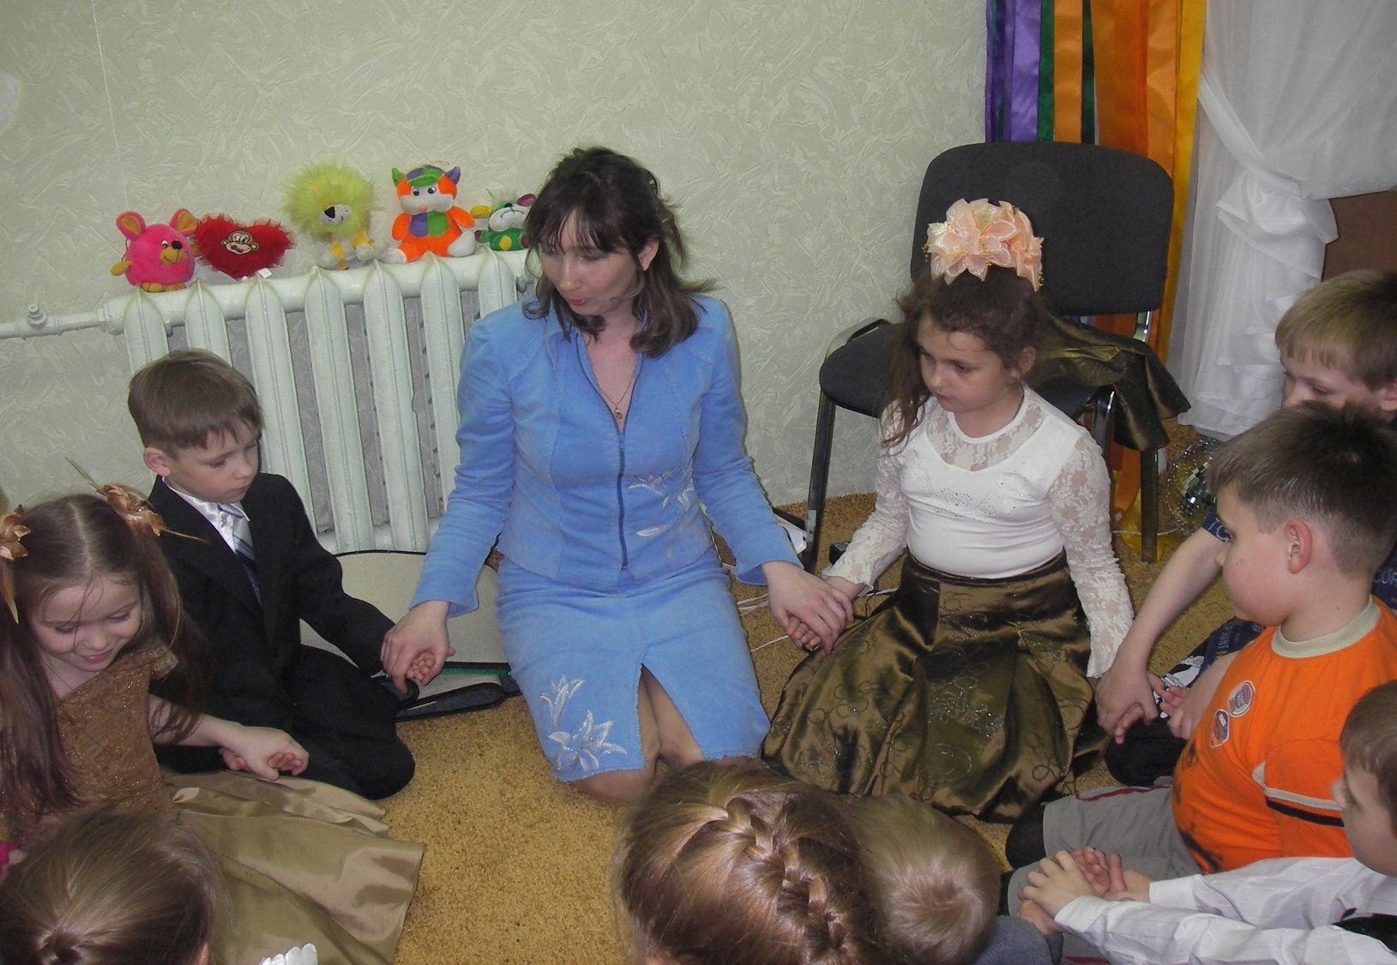
Цель образовательной деятельности педагогического коллектива МАОУ СОШ № 9 – создание условий для самовыражения у всех участников ОБРАЗОВАТЕЛЬНОГО ПРОЦЕССА.

Slide 3
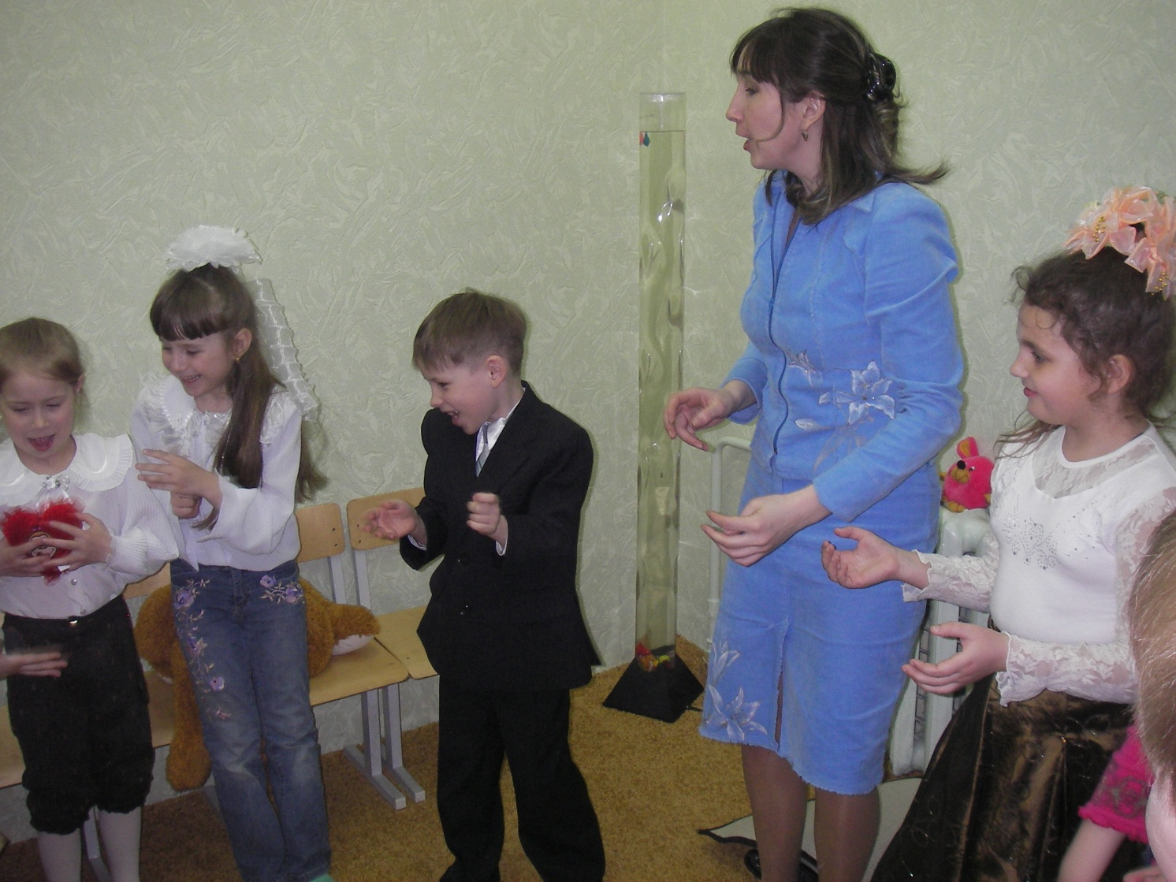
Сопроводительная деятельность учитывает те психические личностные достижения, которые реально есть у ребенка и направлена на создание условий, позволяющих ребенку самостоятельно строить систему отношений с миром.

Slide 4
Целевые ориентиры
Реализация личностно - ориентированного образования на основе сохранения и поддержки индивидуальности ребенка.
Создание условий и механизмов внутри школы для возникновения социальной активности ребенка.
Формирование устойчивости к асоциальным влияниям, к возникновению вредных привычек и неадекватных способов поведения.
Реализация условий для реализации ФГОС и ФГОС ОВЗ .
Создание условий для осознанного выбора каждым учащимся своей образовательной траектории и самоопределения в т.ч в цифровом мире.
6. Оценка динамики образовательных достижений обучающихся.
7.Реализация творческих проектов.
8.Осуществление коллективной рефлексии в сообществах педагогов, учащихся и родителей.

Slide 5
Команда сопровождения:
Педагог-психолог Григорьева И.Н.
Педагог-психолог Шаропина А.А.
Учитель-дефектолог Чечелева Ю.Ю.
Учитель-логопед Пушкина Н.С.

Slide 7
Категории обучающихся, с которыми работают психологи:
I. Норма (нормотипичные дети и подростки с нормативным кризисом взросления)
II. Дети, испытывающие трудности в обучении
III. Категории детей, нуждающиеся в особом внимании в связи с высоким риском уязвимости:
-дети, находящиеся в трудной жизненной ситуации
-обучающиеся с ОВЗ, дети-инвалиды
-дети с отклоняющимся поведением (девиантное поведение детей и подростков, суицидальное поведение детей и подростков)
-одаренные дети.

Slide 8
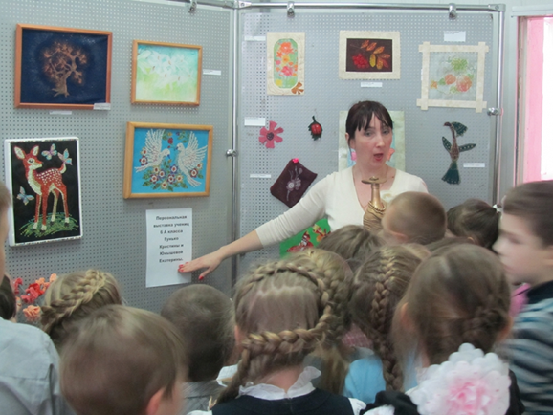
Ресурсы
продолжает функционировать кабинет психологической разгрузки; имеется оборудование для релаксации (генератор запахов и звуков, световая пушка, песочница, театр кукол для драма-терапии). Для психодиагностической работы приобретен и используется комплект Семаго (психологические методики для оценки особенностей развития детей). Значительно расширился спектр демонстрационных материалов для изучения различных психологических тем. Приобретены: набор карточек для развития у ребёнка навыков общения и уверенности в себе, комплект «Мастер сказок», комплект учебников «Психология» с 3 по 9 класс, тестовые задания для проверки знаний детей «Готов ли ты к школе?», новые материалы серии «Информационные стенды для родителей». Приобретены психологические квесты по решению проблем взросления и развития.

Slide 9
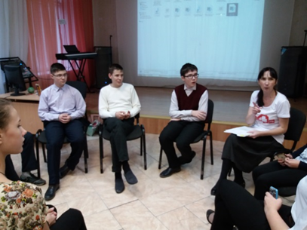
Использование инновационных методов профилактики в МАОУ СОШ №9:
1.Инновационная технология «Молодёжный проект: Танцуй ради жизни». Проект «направлен на продвижение здорового образа жизни среди молодёжи, на сохранение и укрепление репродуктивного здоровья, на профилактику ВИЧ-инфекции и других социально-значимых заболеваний, на раскрытие личного потенциала молодых людей.
Специалисты МАОУ СОШ №9 принимают участие в разработке программных и методических материалов для специалистов и молодежи по первичной профилактике ВИЧ- инфекции и рискованного поведения несовершеннолетних .
Инновационная технология «Волонтёрский отряд и добровольческие инициативы». Создаёт условия для личностного саморазвития, свободы выбора и ответственного подхода к своим делам и поступкам.

Slide 10
Взаимодействие психолога и педагога в работе по формированию универсальных учебных действий
развивающие психологические групповые занятия с целью формирования различных видов УУД,
Разработка диагностических материалов для проведения мониторинга развития УУД.
Анализ полученных результатов с последующим составлением аналитических записок и разработкой рекомендаций.

Slide 11
Ежегодное проведение Социально-психологического тестирования

Slide 12
Сетевое взаимодействие
К работе с обучающимися с проблемами в развитии семейных отношений привлекается ГКУ «СРЦН№5 Дзержинского района города Нижний Тагил» .
Составлен договор сетевого взаимодействия с ГОУ СО «Реабилитационный Центр для детей и подростков с ограниченными возможностями. «Серебряное копытце» г. Н.Тагил»

Slide 13
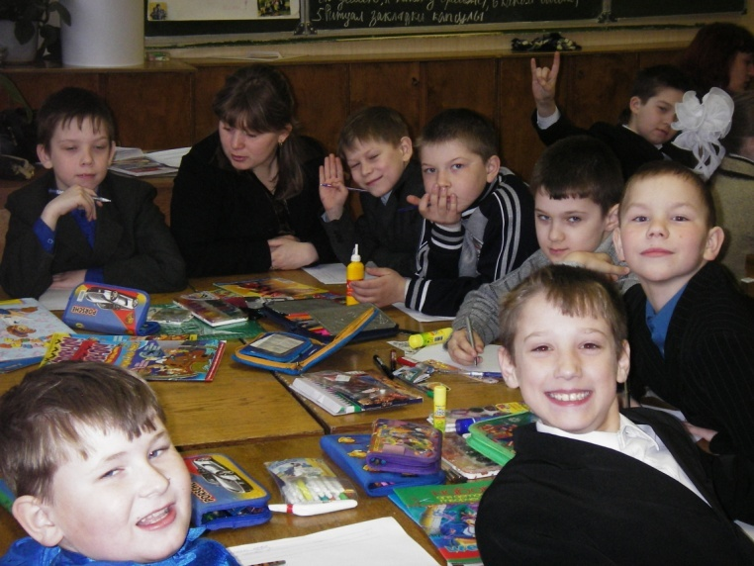
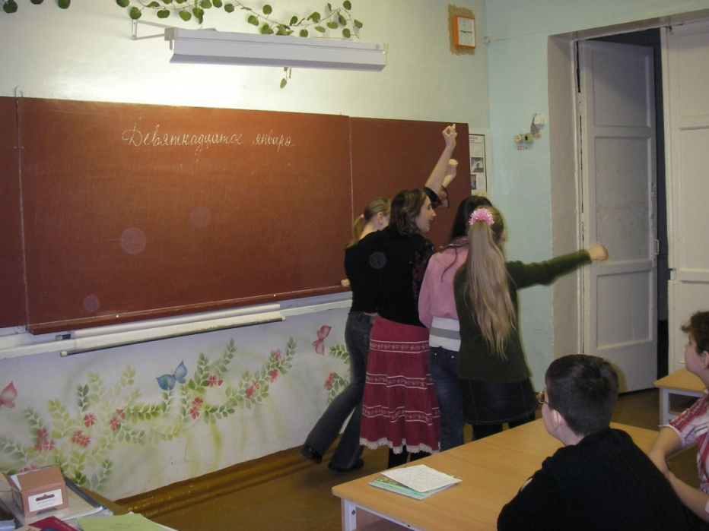
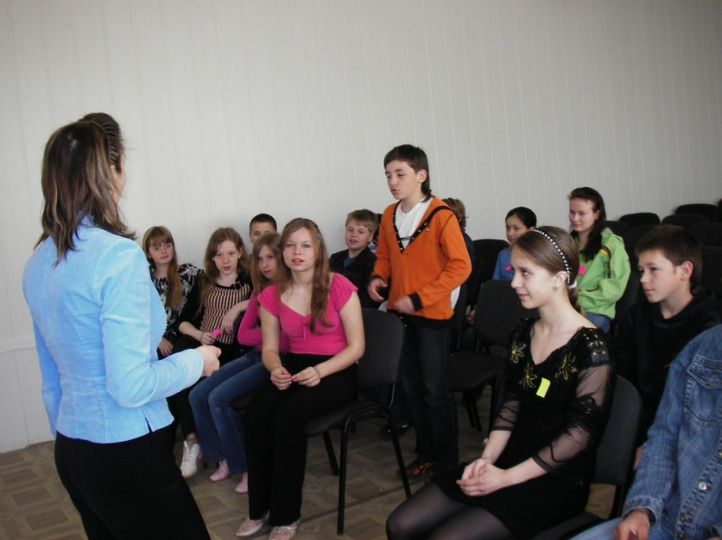
Методы реализации программы.
Групповая работа с элементами социально психологического тренинга.

Slide 14
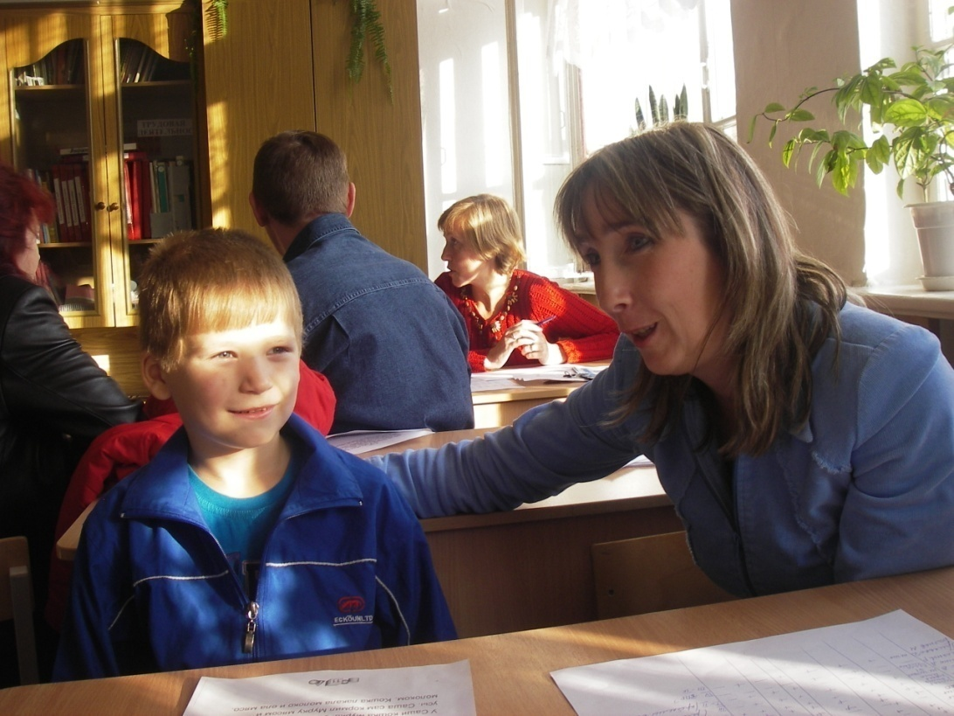
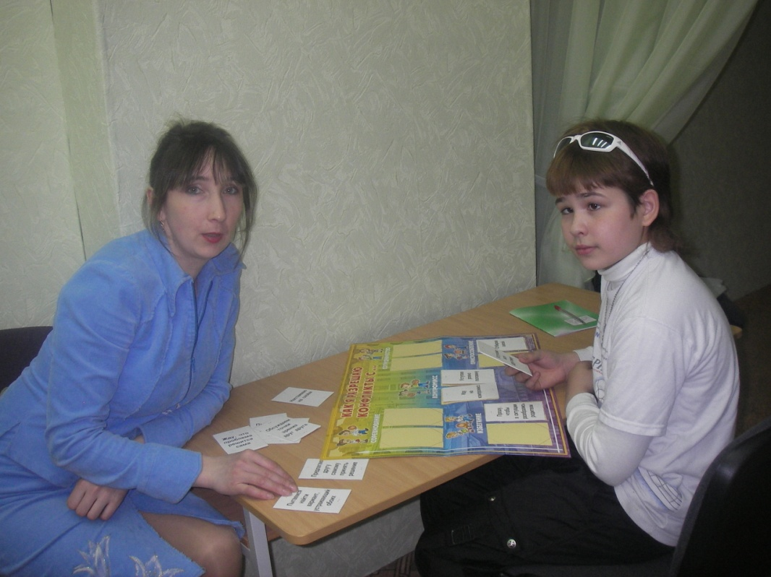
Консультационная психологическая помощь.

Slide 15
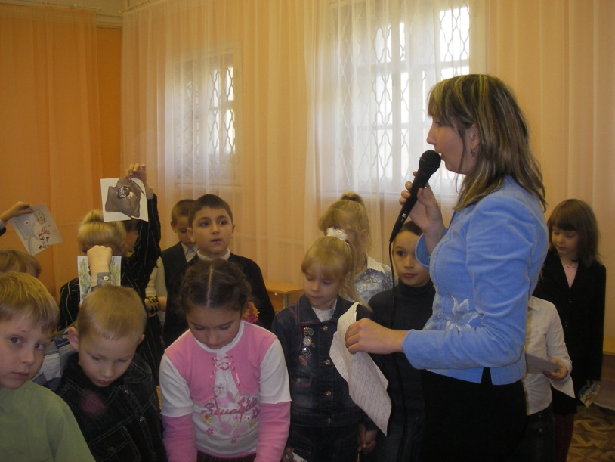
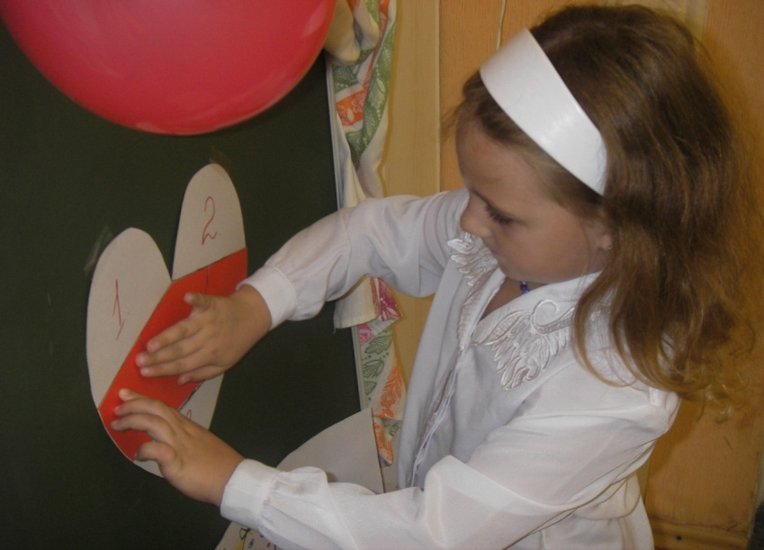
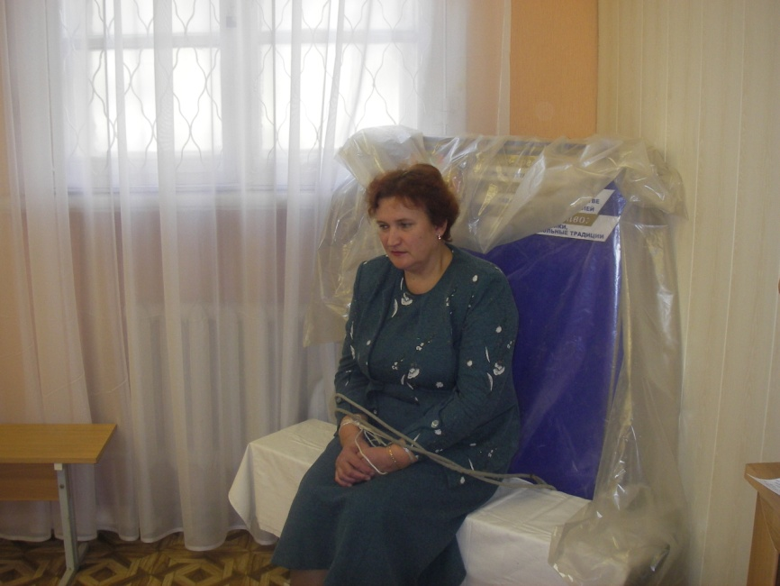
Психологические игры и акции
Заколдованное сердце

Slide 16
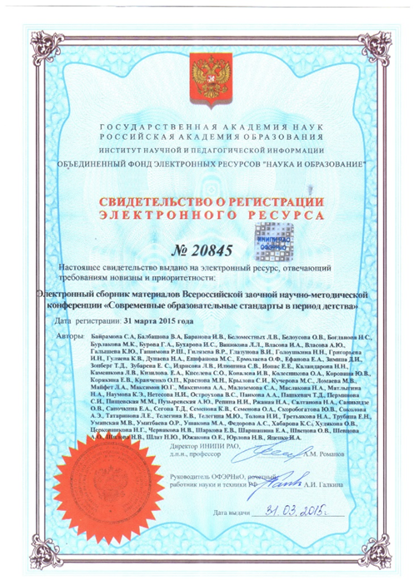
Информационно просветительская работа(лекции, встречи, родительские собрания,, диспуты.)
Организация обучающих семинаров.
Проведение мониторинговых процедур.
Издание печатной продукции.
Аналитическая деятельность.

Slide 17
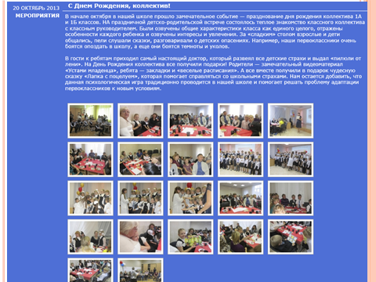
Работа с сайтом школы

Slide 18
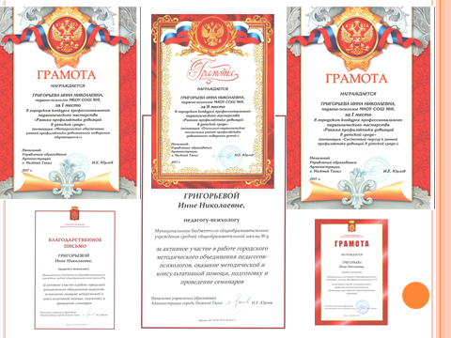
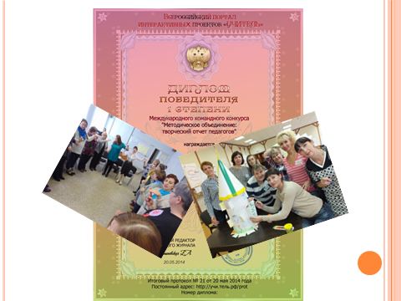
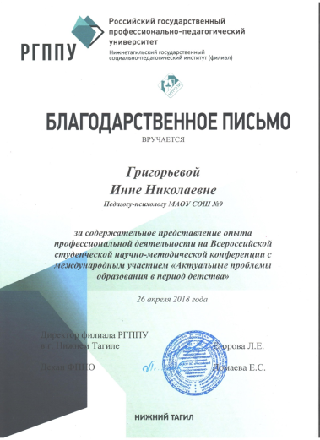
Презентация опыта сопроводительной деятельности образовательному сообществу осуществляется регулярно

Slide 19
Реализуемые развивающие программы:
Школа адаптации: «Введение в школьную жизнь».
1 класс: «Учимся с радостью».
2 класс: «Я учусь владеть собой».
3 класс: «Я учусь учиться».
4 класс: «Профессия – школьник».
5 класс: «В первый раз в пятый класс»
7 класс: « Честное слово, я не трудный»
9-11 класс : « Ступени к успеху»

Slide 20
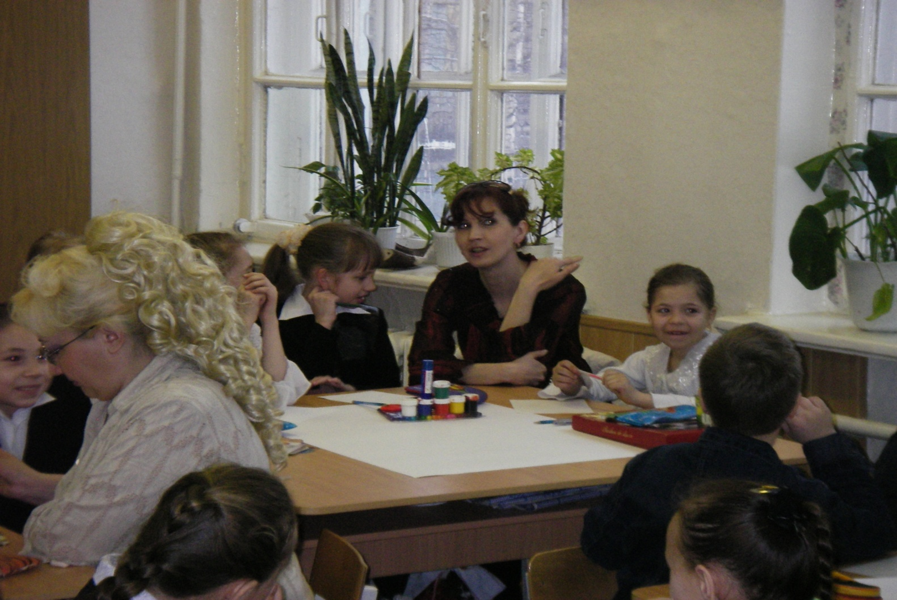
Использование психологических игр и технологий в рамках реализации задач сопровождения.

Slide 21
Психологические игры:
Школа адаптации: «Узнаем лучше друг друга», «Книга о нас»
1 класс: «Заколдованное сердце» , «С днём рождения ,коллектив!»
2 класс: «Как понять своего ребёнка»
4 класс: «Что имеем мы сейчас, чтоб идти нам в пятый класс?»
5 класс: «Впереди у нас пятый класс!», «Репортёр»
7класс: «Остров»
9 – 11 класс: тренинги самопознания

Slide 22
Результатом реализации предложенного варианта программы психолого-педагогического сопровождения развития личности ребенка являются:
Повышение эмоциональной включенности родителей в образовательный процесс (по результатам анкетирования).
Создание общего психолого-педагогического пространства школы через выработку единого языка описания различных составляющих школьной жизни.
Органичное включение психологических знаний в систему мышления педагогов, превращение их в активный инструментарий педагогической деятельности (каждый педагог умеет работать с диагностическим минимумом мониторинговых условий классного руководителя).
Увеличение количества учащихся, обладающих адекватной, дифференцированной положительной самооценкой (по методике А.М. Прихожан).
Снижение количества учащихся с высоким уровнем школьной тревожности (по тесту Филлипса). Принятие ситуации подготовки к экзаменам как положительной личностно-значимой для большинства выпускников.
Снижение количества симптомов ПШД и девиантных форм поведения.
Высокая степень удовлетворенности субъектами ОП эмоционально-психологическим климатом в школе.

